Slide 1
HY-335 : Δίκτυα Υπολογιστών
W
N
O
net works
E
R
T
K
Επίπεδο Δικτύου
Δρομολογητές, αρχιτεκτονική, διευθυνσιοδότηση
Μαρία Παπαδοπούλη
Τμήμα Επιστήμης Υπολογιστών
Πανεπιστήμιο Κρήτης
Χειμερινό εξάμηνο 2012-2013

Slide 2
Αρχείο (Επίπεδο εφαρμογής)
⇓
Segments (Transport layer, TCP/UDP)
⇓
Datagrams (Επίπεδο δικτύου, IP)
⇓
Frames (Επίπεδο MAC, Ethernet)
Application
.και λίγο
από αυτό
Transport
Σήμερα
αρχίζομε αυτό !
Network (IP)
Link
Εχομε
καλύψει
τα 2
επίπεδα
Physical

Slide 3
Γενικοί Μηχανισμοί σε Επιπέδο Δικτύου
Path determination
The algorithms that determine the paths are referred to as routing algorithms
Forwarding
When a packet arrives at the input to a router, the router must move it to the appropriate output link
e.g., forward the packet to the next router on the path to H2
Call setup
Require that the routers along the chosen path from source to destination handshake with each other in order to setup state before network-layer data packets actually begin to flow
VC setup
Data transfer
VC teardown
Προσοχή: το Call setup ΔΕΝ υπάρχει στο
Διαδίκτυο (Internet)!!!!!!

Slide 4
Παράδειγμα: το επίπεδο δικτύου στο Διαδίκτυο
Λειτουργίες του επιπέδου δικτύου host και δρομολογητές:
Επίπεδο μεταφοράς: TCP, UDP
Πρωτόκολλα δρομολόγησης
Επιλογή διαδρομής
RIP, OSPF, BGP
IP πρωτόκολλο
Συμβάσεις διευθυνσιοδότησης
Μορφή datagram
Συμβάσεις χειρισμού πακέτων
Επίπεδο
Δικτύου
Πίνακας
προώθησης
ICMP πρωτόκολλο
Ανταλλαγή μηνυμάτων λάθους
“σηματοδοσία” δρομολογητών
Επίπεδο ζεύξης
Φυσικό επίπεδο
πχ έλλειψη κάποιας υπηρεσίας από έναν server,
απουσία ενός υπολογιστή από το δίκτυο
Network Layer
4-4

Slide 5
Επίπεδο Δικτύου (βασικά θέματα)
Στόχοι:
Κατανόηση των βασικών αρχών σχεδιασμού του :
network layer service μοντέλο
Δρομολόγηση (routing) & προώθηση (forwarding)
Πως δουλεύει ένας δρομολογητής (router)
Δρομολόγηση (επιλογή μονοπατιού)
Επίδραση των μεγάλων μεγεθών στην απόδοση των αλγορίθμων δρομολόγησης

Slide 6
Επίπεδο δικτύου
Πρωτόκολλα επιπέδου δικτύου σε κάθε host, και δρομολογητή
Ο δρομολογητής εξετάζει τα πεδία επικεφαλίδας σε όλα τα IP datagrams που περνάνε από αυτόν
application
transport
network
data link
physical
network
data link
physical
network
data link
physical
network
data link
physical
network
data link
physical
Αρχείο (Επίπεδο εφαρμογής)
⇓
Τμήματα (επίπεδο μεταφοράς, TCP/UDP)
⇓
Datagrams (Επίπεδο δικτύου, IP)
⇓
Frames (Επίπεδο MAC, Ethernet)
network
data link
physical
network
data link
physical
network
data link
physical
network
data link
physical
application
transport
network
data link
physical

Slide 7
Αλληλεπίδραση μεταξύ δρομολόγησης & προώθησης
Αλγόριθμος δρομολόγησης
Τοπικός πίνακας προώθ.
Τιμή επικεφαλίδας
Εξερχόμενη ζεύξη
0100
0101
0111
1001
3
2
2
1
Η τιμή στην επικεφαλίδα του πακέτου που φτάνει
0111
1
3
2

Slide 8
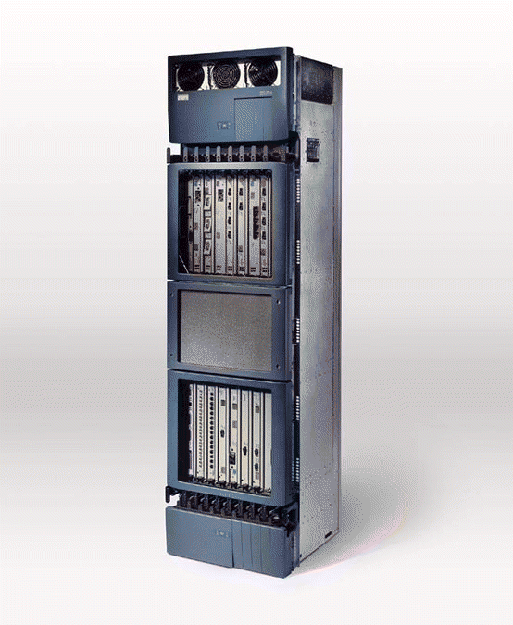
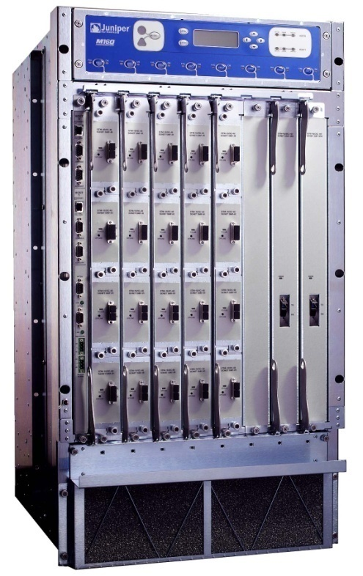
Πως μοιάζει ένας δρομολογητής
Cisco GSR 12416
Juniper M160
19”
19”
Capacity: 160Gb/s Power: 4.2kW
Capacity: 80Gb/s Power: 2.6kW
6ft
3ft
2ft
2.5ft
Slide by Nick McKeown
1ft = 0.3 meters

Slide 9
Γενική αρχιτεκτονική ενός δρομολογητή
Οι διεπαφές εισόδου & εξόδου συνδέονται μέσω μιας διασύνδεσης
input interface
output interface
Inter-
connect
Notes:
In the original era of routing (from the mid-1970s through the 1980s), general-purpose mini-computers served as routers. Although general-purpose computers can perform routing, modern high-speed routers are highly specialized computers, generally with extra hardware added to accelerate both common routing functions such as packet forwarding and specialised functions such as IPsec encryption.

Slide 10
IP Routers
Aποτελούνται από
Διεπαφές εισόδου interfaces όπου τα πακέτα φτάνουν
Διεπαφές εξόδου από όπου τα πακέτα
προωθούνται στο δίκτυο
τρόπος σύνδεσης των διεπαφών εισόδου και εξόδου
Router
5
7
Υλοποιεί:
Προώθηση πακέτων στο κατάλληλο output interface
Χειρισμό των πόρων εύρους ζώνης & πινάκων χώρου
4
8
6
11
10
2
13
3
12
1
Θα το ακούσετε κι ως level-3 switch

Slide 11
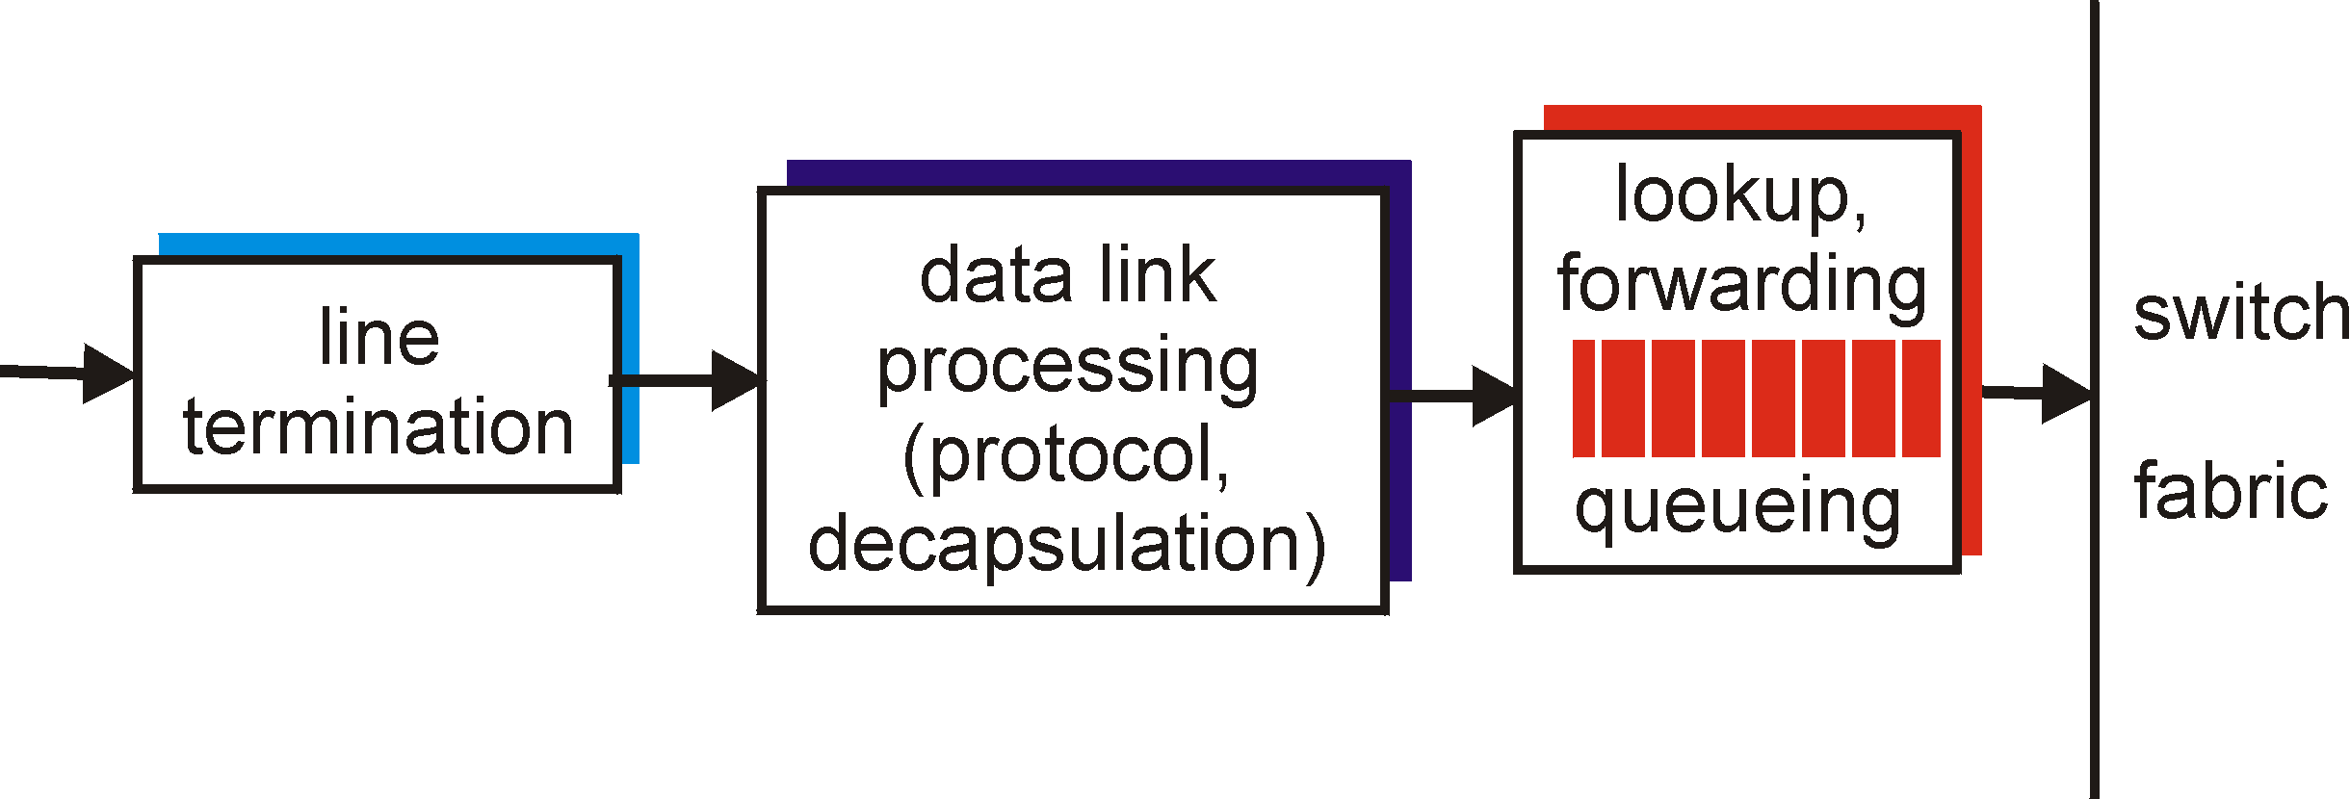
Λειτουργίες θύρας εισόδου
φυσικό επίπεδο:
Λήψη σε επίπεδο bit
επίπεδο ζεύξης δεδομένων:
π.χ., Ethernet
(βλ. Κεφ. 5)
Aποκεντρικοποιημένo switching:
Με βάση τον προορισμό του datagram, ψάχνει για την θύρα εξόδου χρησιμοποιώντας τον πίνακα προώθησης στη μνήμη της θύρας εισόδου
Στόχος: να ολοκληρωθεί η επεξεργασία της θύρας εισόδου στην ταχύτητα της γραμμής
☞ queuing: όταν τα datagrams φτάνουν γρηγορότερα από το ρυθμό προώθησης στο switch

Slide 12
Λειτουργίες Θύρας Εξόδου
Αποθήκευση (buffering ) χρειάζεται όταν τα datagrams φτάνουν από το fabric γρηγορότερα από τον ρυθμό μετάδοσης
Η προγραμματιστική μέθοδος επιλέγει ανάμεσα στα datagrams της ουράς για μετάδοση

Slide 13
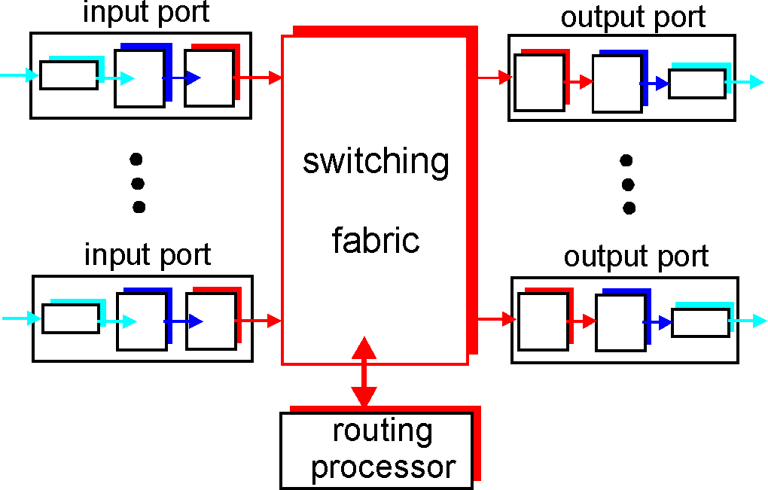
Επισκόπηση της αρχιτεκτονικής του δρομολογητή
Δύο λειτουργίες κλειδιά του δρομολογητή:
Τρέχει αλγορίθμους/πρωτόκολλα δρομολόγησης (πχ RIP, OSPF, BGP)
Προωθεί τα datagrams από την εισερχόμενη στην εξερχόμενη
σύνδεση

Slide 14
Γενική αρχιτεκτονική ενός δρομολογητή
Οι διεπαφές εισόδου & εξόδου συνδέονται μέσω μιας διασύνδεσης
Η διασύνδεση μπορεί να υλοποιηθεί μέσω
Κοινής μνήμης
δρομολογητές χαμηλής χωρητικότητας, π.χ., PC-based δρομολογητές
Διαμοιραζόμενος δίαυλος (shared bus)
Δρομολογητές μεσαίας χωρητικότητας
Σημείο-προς-σημείο (switched) δίαυλος
Δρομολογητές υψηλής χωρητικότητας
input interface
output interface
Inter-
connect
Notes:
In the original era of routing (from the mid-1970s through the 1980s), general-purpose mini-computers served as routers. Although general-purpose computers can perform routing, modern high-speed routers are highly specialized computers, generally with extra hardware added to accelerate both common routing functions such as packet forwarding and specialised functions such as IPsec encryption.

Slide 15
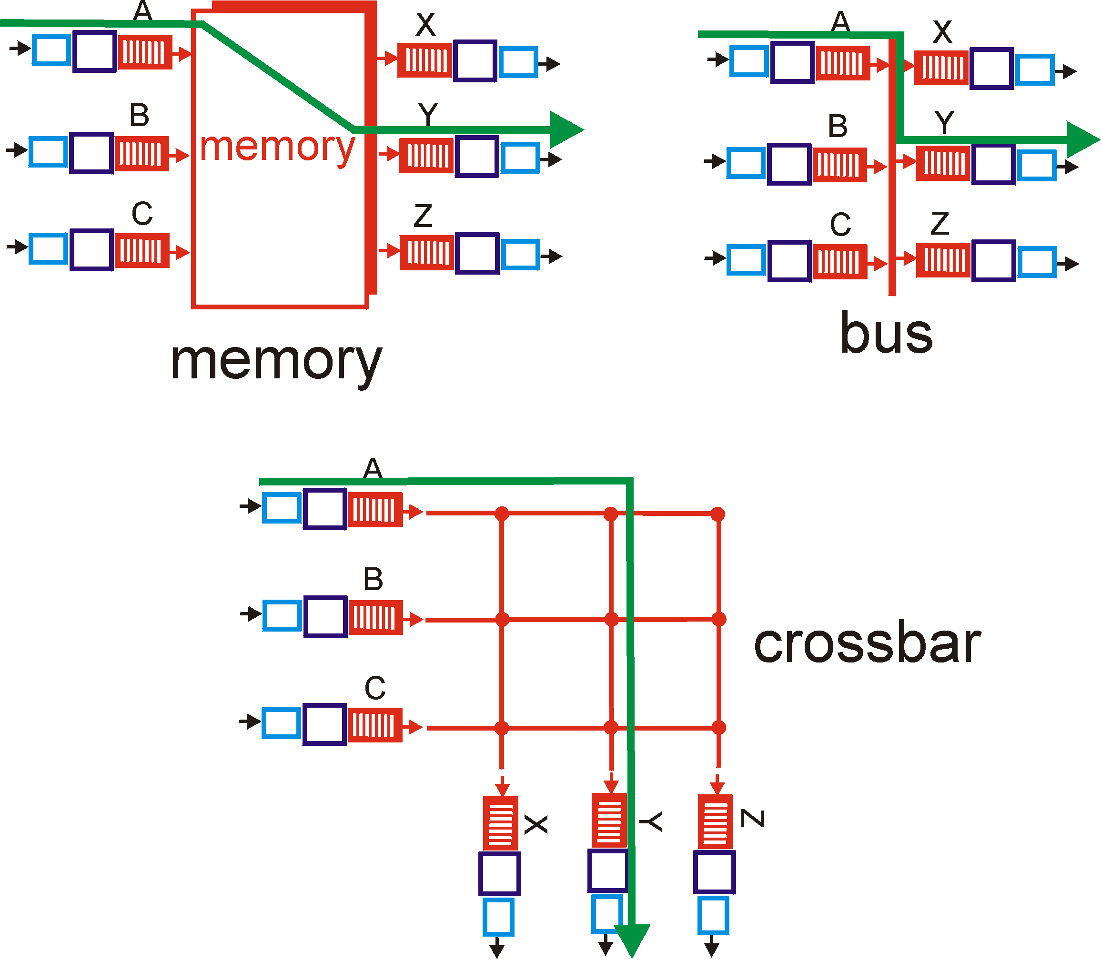
Βασικοί τύποι τεχνολογίας δρομολογητών
Διακόπτης (transistor)
Καλώδιο
Μεγαλύτερος
παραλληλισμός
Τρείς ταυτόχρονες ροές
δεδομένων

Slide 16
Switching Memory
Δρομολογητές πρώτης γενιάς
Παραδοσιακοί υπολογιστές με το switching κάτω από τον άμεσο
έλεγχο της CPU
☞ Το πακέτο αντιγράφεται στη μνήμη του συστήματος
η ταχύτητα μειώνεται από το bandwidth της μνήμης (2 περάσματα από
το δίαυλο ανά datagram)
Input
Port
Memory
Output
Port
System Bus
Κάθε χρονική στιγμή μία input port μπορεί να γράψει στη μνήμη & την επόμενη στιγμή
μία άλλη input port μπορεί να γράψει ή μια output port να διαβάσει

Slide 17
Διαμοιραζόμενη μνήμη (1η γενιά)
Shared Backplane
CPU
Route
Table
Buffer
Memory
CPU
Line Interface
Line
Interface
Line
Interface
Line
Interface
Memory
MAC
MAC
MAC
Τυπικά < 0.5Gbps συνολική χωρητικότητα
☞ Περιορίζεται από τον ρυθμό της διαμοιραζόμενης μνήμης
(* Slide by Nick McKeown)

Slide 18
Switching μέσω ενός διαύλου (bus)
To datagram από την θύρα εισόδου της μνήμης ⇨ θύρα εξόδου της μνήμης μέσω ενός διαμοιραζόμενου διαύλου
☞ bus contention: Η ταχύτητα του switching περιορίζεται από το bandwidth του διαύλου
1 Gbps bus, Cisco 1900: επαρκής ταχύτητα για access & enterprise routers (όχι τοπικούς ή backbone)
Κάθε χρονική στιγμή μία θύρα εισόδου μπορεί να γράψει στο bus & την επόμενη στιγμή μία άλλη θύρα εισόδου μπορεί να γράψει ή μια θύρα εξόδου να διαβάσει

Slide 19
Διαμοιραζόμενος δίαυλος (shared bus) (2η γενιά)
CPU
Route
Table
Buffer
Memory
Τυπικά < 5Gb/s συνολική χωρητικότητα
☞ Περιορίζεται από τον διαμοιραζόμενο δίαυλο
Line
Card
Line
Card
Line
Card
Buffer
Memory
Buffer
Memory
Buffer
Memory
Fwding
Cache
Fwding
Cache
Fwding
Cache
MAC
MAC
MAC
(* Slide by Nick McKeown)

Slide 20
Σημείο-προς-σημείο Switch (3η γενιά)
Switched Backplane
Line
Card
CPU
Card
Line
Card
Local
Buffer
Memory
Local
Buffer
Memory
Line Interface
CPU
Routing
Table
Memory
Fwding
Table
Fwding
Table
MAC
MAC
Tυπικά < 50Gbps συνολική χωρητικότητα
(*Slide by Nick McKeown)

Slide 21
Point-to-Point Switch - Διασύνδεση (Interconnect)
Point-to-point switch επιτρέπει παράλληλες μεταφορές πακέτων μεταξύ οποιοδήποτε δύο ζευγών input-output interfaces αρκεί να μην περιλαμβάνουν κοινό interface τα δύο αυτά ζεύγη
☞ Στόχος: σχεδιασμός ενός προγράμματος μετάδοσης των πακέτων που να
Παρέχει ποιότητα υπηρεσιών (quality of service)
Βελτιστοποιεί το throughput του δρομολογητή
Προκλήσεις:
Αντιμετώπιση του προβλήματος μπλοκαρίσματος στην αρχή της ουράς (head-of-line blocking) στις εισόδους
Επίλυση input/output speedups contention
Αποφυγή του “πετάματος” (drop) των πακέτων στην έξοδο λόγω υπερχείλισης (όταν ειναι δυνατό)
 Σημείωση: τα πακέτα είναι κατακερματισμένα σε κελιά (cells) σταθερού μεγέθους στις εισόδους & επανασυναρμολογούνται στις εξόδους
Notes:
routers store and forward high-speed Internet
protocol (IP) packets. The bandwidth of the transmission
lines for the routers, often called line-rate, increases rapidly with
the increasing bandwidth requirement and advance in the optical
technology [1], [2]. The line-rate increases from 40 Gb/s
[optical carrier (OC)1-768] to 160 Gb/s (OC-3072) and beyond,
and twice the line-rate is required for the memory bandwidth to
store and retrieve data into and from the memory of the routers.
A packet is broken into smaller fixed size data called cells and
cells are written into and read from the memory. The basic function of a router is to receive IP packets through
its input ports, find the output port based on IP address table
lookup, and forward packets to the output ports. Packets are
classified inside routers based on their service classes and
broken into fixed size cells. The cells are stored into output
queues before being scheduled and sent to the output ports.
Output queues may represent different service classes or
different flows such as user datagram protocol (UDP) or transmission
control protocol (TCP) connections, video streaming,
or VoIP. Output queues are used to provide different levels of
buffering or different QoS to different traffic streams. Multiple
output queues are grouped and mapped onto an output port
(or a line interface, e.g., OC192). Thus, as line-rate increases,
routers should support more output queues.

Slide 22
Μπλοκάρισμα της αρχής της ουράς (Head-of-line Blocking)
Το κελί στην κεφαλή μίας ουράς εισόδου δεν μπορεί να μεταφερθεί, και έτσι μπλοκάρει τα επόμενα κελιά
Δεν μπορεί να μεταφερθεί επειδή μπλοκάρεται από το 1^{ο} κελί
Input 1
Output 1
Input 2
Output 2
Input 3
Δεν μπορεί να μεταφερθεί
επειδεί ο buffer εξόδου υπερχειλίζει
Output 3

Slide 23
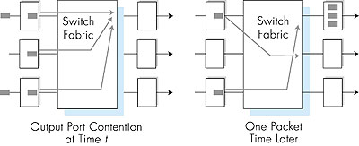
Αναμονή στην ουρά της θύρας εξόδου
Αποθήκευση όταν ο ρυθμός άφιξης μέσω του switch ξεπερνάει την ταχύτητα της γραμμής εξόδου
Αναμονή στην ουρά (καθυστέρηση) και απώλειες λόγω υπερχείλησης του buffer εξόδου!

Slide 24
Switching μέσω ενός δικτύου διασύνδεσης
Ξεπερνάει τους περιορισμούς στο bandwidth του διάυλου
Άλλα δίκτυα διασύνδεσης σχεδιάστηκαν αρχικά για να συνδέουν επεξεργαστές μέσα σε πολυεπεξεργαστές
Aνεπτυγμένος σχεδιασμός: με τη διάσπαση του datagram σε κελιά σταθερού μεγέθους, τα κελιά γίνονται switch μέσω του fabric
πχ Cisco 12000: switches Gbps μέσω του δικτύου διασύνδεσης

Slide 25
Βασικές Λειτουργίες του Επιπέδου Δικτύου
Προώθηση (forwarding): προωθεί τα πακέτα από το input του δρομολογητή στο κατάλληλο output
Δρομολόγηση (routing): καθορίζει το μονοπάτι που θα πάρουν τα πακέτα από τον αποστολέα στον παραλήπτη
Αλγόριθμοι δρομολόγησης
δρομολόγηση: διαδικασία σχεδιασμού/οργάνωσης του ταξιδιού απο τον αποστολέα στον παραλήπτη
⇨ Προώθηση: διαδικασία μίας μετάβασης από τον ένα σταθμό στον άλλο

Slide 26
Εγκαθίδρυση σύνδεσης
Η 3^{η} πιο σημαντική λειτουργία σε κάποιες αρχιτεκτονικές δικτύου:
ATM, frame relay, X.25
Πριν σταλούν τα datagrams , οι δύο hosts & οι παρεμβαλλόμενοι δρομολογητές εγκαθιδρύουν μία εικονική σύνδεση
Συμμετοχή των δρομολογητών
Υπηρεσία σύνδεσης σε επίπεδο δικτύου και μεταφοράς:
Δίκτυο: μεταξύ των δύο hosts
Μεταφορά: μεταξύ των δύο διεργασιών

Slide 27
Μοντέλο υπηρεσίας δικτύου
Q: Τι μοντέλο υπηρεσίας για το “κανάλι” που μεταφέρει datagrams από τον αποστολέα στον παραλήπτη?
Παράδειγμα υπηρεσιών για κάθε datagram:
Εγγυημένη παράδοση
Εγγυημένη παράδοση με καθυστέρηση <40 msec
Παράδειγμα υπηρεσιών για μία ροή από datagrams:
Πράδοση των datagrams σε σειρά
Εγγυημένο ελάχιστο bandwidth για τη ροή
Περιορισμοί σε αλλαγές και κενά μεταξύ των πακέτων

Slide 28
Μοντέλα υπηρεσιών επιπέδου δικτύου:
Αρχιτεκτονική
δικτύου
Διαδίκτυο
ATM
ATM
ATM
ATM
Μοντέλο
υπηρεσίας
Βέλτιστης
προσπάθειας
CBR
VBR
ABR
UBR
Εγγυάται ?
Ένδειξη
συμφόρησης
Όχι (υποννοείται
από απώλεια)
καμία
συμφόρηση
καμία
συμφόρηση
ναι
όχι
Bandwidth
κανένα
Σταθερός
ρυθμός
Εγγυημένος
ρυθμός
Εγγυημένο
ελάχιστο
κανένα
Απώλεια
όχι
ναι
ναι
όχι
όχι
Σειρά
όχι
ναι
ναι
ναι
ναι
Χρονισμός
όχι
ναι
ναι
όχι
όχι

Slide 29
Υπηρεσία σύνδεσης και ασυνδεσιστρεφής υπηρεσία επιπέδου δικτύου
Δίκτυο από αυτοδύναμα πακέτα (datagram) παρέχει ασυνδεσιστρεφή υπηρεσία επιπέδου δικτύου
Δίκτυο ιδεατών κυκλωμάτων (VC) παρέχει υπηρεσία σύνδεσης επιπέδου δικτύου
Ανάλογο με την υπηρεσία επιπέδου μεταφοράς, αλλά:
Υπηρεσία: από host-σε-host
Καμία επιλογή: το δίκτυο παρέχει ή το ένα ή το άλλο
Υλοποίηση: στον πυρήνα

Slide 30
Ιδεατά κυκλώματα (virtual circuits)
“source-to-dest μονοπάτι συμπεριφέρεται όπως μια τηλεφωνική σύνδεση (circuit)”
ως αναφορά την απόδοση
ενέργειες του δικτύου στο μονοπάτι από τον αποστολέα στον παραλήπτη (network actions along source-to-dest path)
Εγκαθίδρυση κλήσης πριν τη μεταφορά δεδομένων και τερματισμός της μετά τη μεταφορά
Κάθε πακέτο έχει έναν VC identifier (όχι διεύθυνση host προορισμού)
Κάθε δρομολογητής στο μονοπάτι πηγής-προορισμού διατηρεί κατάσταση για κάθε σύνδεση που περνάει από αυτόν
ζεύξεις, πόροι δρομολογητών (bandwidth, buffers) μπορούν να απονεμηθούν στο VC

Slide 31
VC υλοποίηση
Ένα VC αποτελείται από:
Μονοπάτι από την πηγή στον προορισμό
VC αριθμούς, ένας αριθμός για κάθε ζεύξη κατά μήκος του μονοπατιού
Εγραφές στους πίνακες προώθησης των δρομολογητών κατά μήκος του μονοπατιού
Το πακέτο που ανήκει στο VC μεταφέρει έναν VC αριθμό
Ο VC αριθμός πρέπει μα αλλάζει σε κάθε ζεύξη
Ο νέος VC αριθμός προέρχεται από τον πίνακα προώθησης

Slide 32
Πίνακας προώθησης
VC number
12
22
32
1
3
2
interface
number
Πίνακας προώθησης για τον βορειοδυτικό δρομολογητή:
εισερχόμενο interface εισερχόμενος VC # εξερχόμενο interface εξερχόμενος VC #
1 12 3 22
2 63 1 18
3 7 2 17
1 97 3 87
… … … …
Οι δρομολογητές διατηρούν πληροφορία για την
κατάσταση της σύνδεσης!

Slide 33
Ιδεατά κυκλώματα: πρωτόκολλα σηματοδοσίας
χρησιμοποιούνται για εγκαθίδρυση, διατήρηση και τερματισμό των VC
Χρησιμοποιούνται στο ATM, frame-relay, X.25
 Δεν χρησιμοποιούνται στο σημερινό διαδίκτυο (Internet)
application
transport
network
data link
physical
6. Παραλαβή δεδομένων
5. Έναρξη ροής δεδομένων
application
transport
network
data link
physical
3. Αποδοχή κλήσης
4. Σύνδεση κλήσης
2. Εισερχόμενη κλήση
1. Έναρξη κλήσης

Slide 34
Δίκτυα αυτοδύναμων πακέτων (datagram networks)
Καμία εγκαθίδρυση κλήσης στο επίπεδο δικτύου
δρομολογητές: καμία κατάσταση για τις συνδέσεις από άκρη σε άκρη
Δεν υπάρχει η έννοια της σύνδεσης στο επίπεδο δικτύου
Τα πακέτα προωθούνται με βάση τη διεύθυνση του host προορισμού
☞ Τα πακέτα μεταξύ του ίδιου ζευγαριού πηγής-προορισμού μπορεί να πάρουν διαφορετικά μονοπάτια
application
transport
network
data link
physical
application
transport
network
data link
physical
1. Send data
2. Receive data

Slide 35
Δίκτυο ιδεατών κυκλωμάτων ή αυτοδύναμων πακέτων
Διαδίκτυο
Ανταλλάγή δεδομένων μεταξύ υπολογιστών
 «ελαστική» υπηρεσία, χωρίς αυστηρές απαιτήσεις χρονισμού
“ευφυή” τερματικά συστήματα (computers)
Μπορούν να προσαρμόζονται, να ελέγχουν, να επανέρχονται από λάθη
Απλότητα στο εσωτερικό του δικτύου πολυπλοκότητα “άκρα”
Πολλοί τύποι ζεύξεων
Διαφορετικά χαρακτηριστικά
Δύσκολα έχουμε ομοιόμορφη υπηρεσία
ATM
Εξελίχθηκε από το τηλεφωνικό δίκτυο
Ανθρώπινη συνομιλία:
Αυστηρές απαιτήσεις
χρονισμού και αξιοπιστίας
Ανάγκη για εγγυημένη
υπηρεσία
“χαζά” τερματικά συστήματα
Τηλεφωνα
Πολυπλοκότητα μέσα στο
δίκτυο
Προσέξετε τους όρους: “τερματικά συστήματα”, “άκρη”, ελαστική υπηρεσία

Slide 36
Πίνακας προώθησης
4 δις δυνατές καταχωρήσεις
Διευθύνσεις προορισμού Διεπαφή ζεύξης
11001000 00010111 00010000 00000000
ως 0
11001000 00010111 00010111 11111111
11001000 00010111 00011000 00000000
ως 1
11001000 00010111 00011000 11111111
11001000 00010111 00011001 00000000
ως 2
11001000 00010111 00011111 11111111
αλλιώς 3

Slide 37
Longest prefix matching
Prefix Match Διεπαφή ζεύξης
11001000 00010111 00010 0
11001000 00010111 00011000 1
11001000 00010111 00011 2
otherwise 3
Παραδείγματα
DA: 11001000 00010111 00010110 10100001
Ποιά δειπαφή?
DA: 11001000 00010111 00011000 10101010
Ποια διεπαφή?

Slide 38
Complexity at the end-hosts
Υψηλότερα επίπεδα υλοποιούν πιο
πολύπλοκες λειτουργίες oπως προώθηση πακέτων
με σωστή σειρά, έλεγχος συμφόρησης,
αξιόπιστη μεταφορά πακέτων
Application
Transport
Απλό & minimalistic service model
Network (IP)
Διατηρεί ελάχιστη πληροφορία
της κατάστασης (state)
των μεταδόσεων/πακέτων (πχ πακέτα που χάθηκαν ή με λάθη)
Link
Physical
Oι sender & receiver κρατούν τέτοια πληροφορία

Slide 39
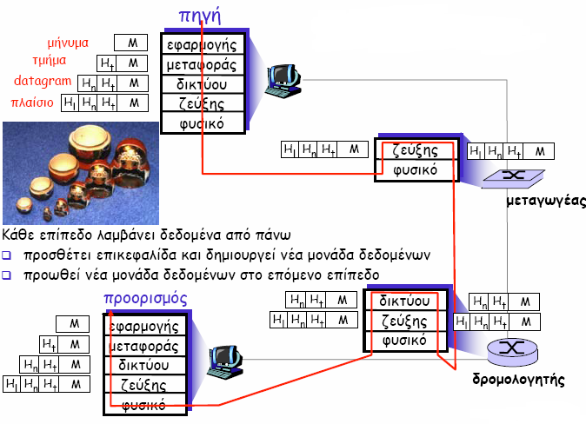
Ενθυλάκωση

Slide 40
Το επίπεδο δικτύου στο Διαδίκτυο
Λειτουργίες του επιπέδου δικτύου host και δρομολογητές:
Επίπεδο μεταφοράς: TCP, UDP
Πρωτόκολλα δρομολόγησης
Επιλογή διαδρομής
RIP, OSPF, BGP
IP πρωτόκολλο
Συμβάσεις διευθυνσιοδότησης
Μορφή datagram
Συμβάσεις χειρισμού πακέτων
Επίπεδο
Δικτύου
Πίνακας
προώθησης
ICMP πρωτόκολλο
Ανταλλαγή μηνυμάτων λάθους
“σηματοδοσία” δρομολογητών
Επίπεδο ζεύξης
Φυσικό επίπεδο
πχ έλλειψη κάποιας υπηρεσίας από έναν server,
απουσία ενός υπολογιστή από το δίκτυο

Slide 41
Διάταξη IP δεδομενογράμματος
αριθμός έκδοσης
IP πρωτοκόλλου
32 bits
συνολικό μέγεθος
δεδομενογράμματος
(bytes)
μέγεθος επικεφαλίδας
(bytes)
head.
len
type of
service
ver
μέγεθος
για
Τεμαχισμός/
συναρμολόγηση
Τύπος δεδομένων
flgs
fragment
offset
16-bit identifier
Μέγιστος αριθμός
εναπομείνοντων hops
(μειώνετε σε κάθε
δρομολογητή)
time to
live
upper
layer
Internet
checksum
32 bit IP διέυθυνση πηγής
Υψηλότερο επίπεδο
πρωτόκολλο που θα
παραδοθεί το payload
32 bit IP διεύθυνση προορισμού
Επιλογές (αν υπάρχουν)
πχ timestamp,
καταγραφή
διαδρομής που
πάρθηκε,
προσδιορισμός
λίστας από
δρομολογητές να
επισκεφθεί
Πόση επιβάρυνση με TCP?
20 bytes TCP
20 bytes IP
= 40 bytes + επιβάρυνση ανώτερου επιπέδου
δεδομένα
(μεταβλητό μέγεθος, τυπικά ένα τμήμα TCP ή UDP)

Slide 42
IP Τεμαχισμός & Συναρμολόγηση
Οι ζεύξεις δικτύου έχουν MTU (μέγιστο μέγεθος μεταφοράς): μεγαλύτερο πιθανό πλαίσιο επιπέδου ζεύξης
διαφορετικοί τύποι ζεύξης, διαφορετικά MTUs
μεγάλα IP δεδομενογράμματα χωρίζονται
(“τεμαχίζονται”) μέσα στο δίκτυο
Ένα δεδομενόγραμμα σπάει σε μικρότερα
“συναρμολογούνται” μόνο στον τελικό προορισμό
Τα bits της IP επικεφαλίδας χρησιμοποιούνται για να αναγνωρίσουν, κομμάτια σε σειρά
συναρμολόγηση
τεμαχισμός:
in: ένα μεγάλο δεδομενόγραμμα
out: 3 μικρότερα δεδομενογράμματα

Slide 43
IP Τεμαχισμός & Συναρμολόγηση
length
=4000
ID
=x
fragflag
=0
offset
=0
Παράδειγμα
4000 byte δεδομενόγραμμα
MTU = 1500 bytes
Ένα μεγάλο δεδομενόγραμμα γίνεται
μερικά μικρότερα δεδομενογράμματα
length
=1500
ID
=x
fragflag
=1
offset
=0
1480 bytes στο πεδίο δεδομένων
length
=1500
ID
=x
fragflag
=1
offset
=185
offset =
1480/8
length
=1040
ID
=x
fragflag
=0
offset
=370

Slide 44
IP διευθυνσιοδότηση: εισαγωγή
IP διεύθυνση: 32-bit ταυτότητα για τη διεπαφή host/δρομολογητή
διεπαφή: σύνδεση μεταξύ host/δρομολογητή & φυσικής ζεύξης
Οι δρομολογητές γενικά έχουν πολλές διεπαφές
☞ Αλλά και ένα host μπορεί να έχει πολλές διεπαφές (πχ
IEEE802.11, Bluetooth, Ethernet)
IP διευθύνσεις σχετίζονται με κάθε διεπαφή
223.1.1.1
223.1.2.1
223.1.1.2
223.1.1.4
223.1.2.9
223.1.2.2
223.1.1.3
223.1.3.27
223.1.3.1
223.1.3.2
223.1.1.1 = 11011111 00000001 00000001 00000001
223
1
1
1

Slide 45
Υποδίκτυα (subnets)
223.1.1.1
223.1.2.1
223.1.1.2
223.1.1.4
223.1.2.9
IP διεύθυνση:
τμήμα υποδικτύου: bits υψηλότερης σειράς
τμήμα host: bits χαμηλότερης σειράς
 Τι είναι υποδίκτυο ?
διεπαφές συσκευών με ίδιο τμήμα υποδικτύου της IP διεύθυνσης
μπορούν να φτάσουν φυσικά η μία την άλλη χωρίς να παρεμβάλλεται κάποιος δρομολογητής
223.1.1.3
223.1.2.2
223.1.3.27
subnet
223.1.3.1
223.1.3.2
δίκτυο που αποτελείται από 3 υποδίκτυα

Slide 46
Υποδίκτυα
223.1.1.0/24
223.1.2.0/24
Συνταγή
☞ Για να καθορίσεις τα υποδίκτυα, αποσύνδεσε κάθε διεπαφή από το host του ή τον δρομολογητή, δημιουργώντας “νησιά” από απομονωμένα δίκτυα
Κάθε απομονωμένο δίκτυο ονομάζεται υποδίκτυο
223.1.3.0/24
Subnet mask: /24

Slide 47
Υποδίκτυα
223.1.1.2
Πόσα είναι?
223.1.1.1
223.1.1.4
223.1.1.3
223.1.9.2
223.1.7.0
223.1.9.1
223.1.7.1
223.1.8.1
223.1.8.0
223.1.2.6
223.1.3.27
223.1.2.1
223.1.2.2
223.1.3.1
223.1.3.2

Slide 48
IP διευθυνσιοδότηση: CIDR
CIDR: Classless InterDomain Routing
Τμήμα υποδικτύου διεύθυνσης αυθαίρετου μεγέθους
διάταξη διεύθυνσης: a.b.c.d/x, οπου x έιναι ο αριθμός των bits στο τμήμα υποδικτύου της διεύθυνσης
τμημα
υποδικτύου
τμήμα
host
11001000 00010111 00010000 00000000
200.23.16.0/23

Slide 49
IP διευθύνσεις: πώς να πάρετε μία?
 Πως το host παίρνει IP διεύθυνση?
hard-coded (δεν αλλάζει) από τον admin συστήματος σε αρχείο
Wintel: control-panel->network->configuration->tcp/ip->properties
UNIX: /etc/rc.config
Dynamic Host Configuration Protocol (DHCP): δυναμικά παίρνει διεύθυνση από τον εξυπηρετητή
 “plug-and-play” (το βάζεις και παίζει)

Slide 50
IP διευθύνσεις: πώς να πάρετε μία?
Q: πώς το δίκτυο παίρνει το τμήμα υποδικτύου μιας IP διεύθυνσης?
A: παίρνει το δεσμευμένο τμήμα από τον χώρο διευθύνσεων του παροχέα του (ISP)
ISP's block 11001000 00010111 00010000 00000000 200.23.16.0/20
Organization 0 11001000 00010111 00010000 00000000 200.23.16.0/23
Organization 1 11001000 00010111 00010010 00000000 200.23.18.0/23
Organization 2 11001000 00010111 00010100 00000000 200.23.20.0/23
... ….. …. ….
Organization 7 11001000 00010111 00011110 00000000 200.23.30.0/23

Slide 51
Ιεραρχική διευθυνσιοδότηση: συνάθροιση διαδρομής (route aggregation)
Η ιεραρχική δοευθυνσιοδότηση επιτρέπει την αποτελεσματική διάδοσητων πληροφοριών δρομολόγησης:
Organization 0
200.23.16.0/23
Organization 1
200.23.18.0/23
“Στείλε μου οτιδήποτε
με διευθύνσεις που
ξεκινούν από
200.23.16.0/20”
Organization 2
200.23.20.0/23
.
Fly-By-Night-ISP
.
.
.
.
Internet
Organization 7
.
200.23.30.0/23
ISPs-R-Us
“Στείλε μου οτιδήποτε
με διευθύνσεις που
ξεκινούν από
199.31.0.0/16”

Slide 52
Ιεραρχική διευθυνσιοδότηση: περισσότερες συγκεκριμένες διαδρομές
ISPs-R-Us έχει μία πιο συγκεκριμένη διαδρομη προς Organization 1
Organization 0
200.23.16.0/23
“Στείλε μου οτιδήποτε
με διευθύνσεις που
ξεκινούν από
200.23.16.0/20”
Organization 2
200.23.20.0/23
.
Fly-By-Night-ISP
.
.
.
.
Internet
Organization 7
.
200.23.30.0/23
ISPs-R-Us
“Στείλε μου οτιδήποτε
με διευθύνσεις που
ξεκινούν από
199.31.0.0/16
ή 200.23.18.0/23”
Organization 1
200.23.18.0/23

Slide 53
IP διευθυνσιοδότηση: τελευταία λόγια…
Q: Πώς ένας παροχέας παίρνει ένα block από διευθύνσεις?
A: ICANN: Internet Corporation for Assigned Names & Numbers
δεσμεύει διευθύνσεις
ελέγχει το DNS
αναθέτει ονόματα σε περιοχές (domains), επιλύει συγκρούσεις

Slide 54
Αφηρημένη έννοια του γράφου
5
v
3
w
2
5
u
2
1
z
3
1
2
x
y
1
Graph: G = (N,E)
N = σύνολο δρομολογητών = {u, v, w, x, y, z }
E = σύνολο ζεύξεων ={ (u,v), (u,x), (v,x), (v,w), (x,w), (x,y), (w,y), (w,z), (y,z) }
Παρατήρηση: Η αφηρημένη έννοια του γράφου είναι χρήσιμη σε άλλα ευρύτερα πλαίσια δικτύων
Παράδειγμα: P2P, όπου N είναι το σύνολο των peers και E σύνολο των TCP συνδέσεων

Slide 55
Αφηρημένη έννοια του γράφου: κόστος
5
c(x,x’) = κόστος ζεύξης (x,x’)
- πχ, c(w,z) = 5
το κόστος θα μπορούσε να είναι
πάντα 1, η αντιστρόφως ανάλογο του bandwidth, ή αντιστρόφως ανάλογο της συμφόρησης
v
3
w
2
5
u
2
1
z
3
1
2
x
y
1
Κόστος μονοπατιού (x₁, x₂, x₃,…, x_{p}) = c(x₁,x₂) + c(x₂,x₃) + … + c(x_{p-1},x_{p})
Ερώτηση: Ποιο είναι το μονοπάτι ελάχιστου κόστους μεταξύ u και z ?
Αλγόριθμος δρομολόγησης: αλγόριθμος που βρίσκει το μονοπάτι ελάχιστου κόστους

Slide 56
Αλγόριθμοι δρομολόγησης
Dynamic αλγόριθμοι: άλλαξε τα μονοπάτια δρομολόγησης καθώς ο φόρτος κίνησης του δικτύου ή η τοπολογία αλλάζει
Μπορεί να τρέξει είτε
περιοδικά είτε
σε άμεση απάντηση στις αλλαγές τοπολογίας & κόστος ζεύξης
Ευάλωτοι σε προβλήματα όπως βρόχοι δρομολόγησης & μεταπτώσεις στις διαδρομές
Ευαίσθητοι στον φόρτο : το κόστος ζεύξης ποικίλει δυναμικά για να αντικατοπτρίσει το τρέχον επίπεδο συμφόρησης στην υποκείμενη ζεύξη
☞ Οι σημερινοί αλγόριθμοι δρομολόγησης του Διαδικτύου (πχ, RIP, OSPF, BGP) δεν είναι ευαίσθητοι στον φόρτο

Slide 57
Ταξινόμηση Αλγορίθμων Δρομολόγησης
Updates
Dynamic
Ευαισθητοι
Φόρτος
Όχι ευαίσθητοι
Static
Global
Decentralized
Information

Slide 58
Ταξινόμηση Αλγορίθμων Δρομολόγησης
Αντιπαράθεση: Global vs. decentralized πληροφορίας
Global:
Όλοι οι δρομολογητές γνωρίζουν πλήρως την τοπολογία και πληροφορίες για το κόστος των ζεύξεων
“κατάστασης ζεύξης” (link state) αλγόριθμοι
Decentralized:
Ο δρομολογητής ξέρει τους φυσικά συνεδεμένους γείτονες, και το κόστος ζεύξης προς τους γείτονες
Επαναληπτική διεργασία υπολογισμών, ανταλλαγή πληροφοριών με τους γείτονες
“Διανύσματος απόστασης(distance vector)” αλγόριθμοι

Slide 59
Ταξινόμηση Αλγορίθμων Δρομολόγησης
Αντιπαράθεση: Static vs. dynamic?
Static: οι διαδρομές αλλάζουν αργά με τον χρόνο
Dynamic: οι διαδρομές αλλάζουν πιο γρήγορα
Περιοδική ενημέρωση
σε απάντηση στις αλλαγές κόστους ζεύξης

Slide 60
Στοχασμός της ημέρας
Αντιγράφω από τη συνέντευξη του κ. Στέφανου Τραχανά, Διευθυντή των Πανεπιστημιακών Εκδόσεων Κρήτης (ΠΕΚ) στο Βήμα Science:
"... Και από αυτή την πλευρά η επιμονή στην ποιότητα είναι από μόνη της ένα θετικό στοίχημα για το μέλλον. Δείχνει έμπρακτα ότι πιστεύεις στην καλύτερη πλευρά της χώρας σου και των ανθρώπων της.”

